Slide 1
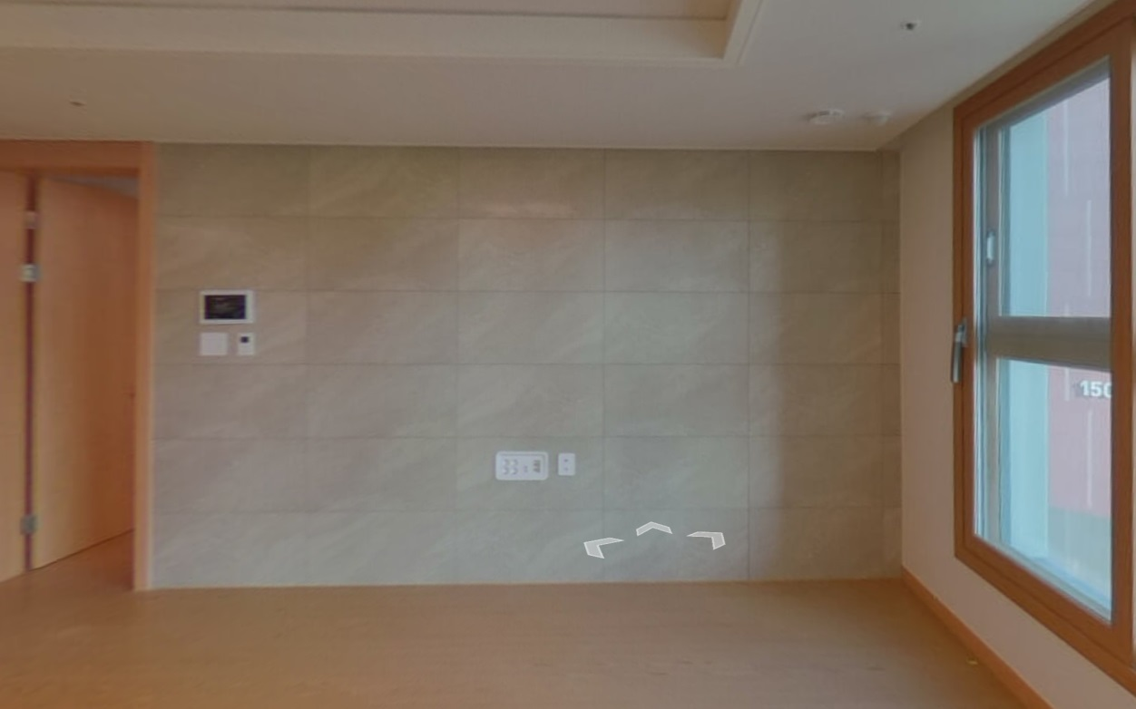
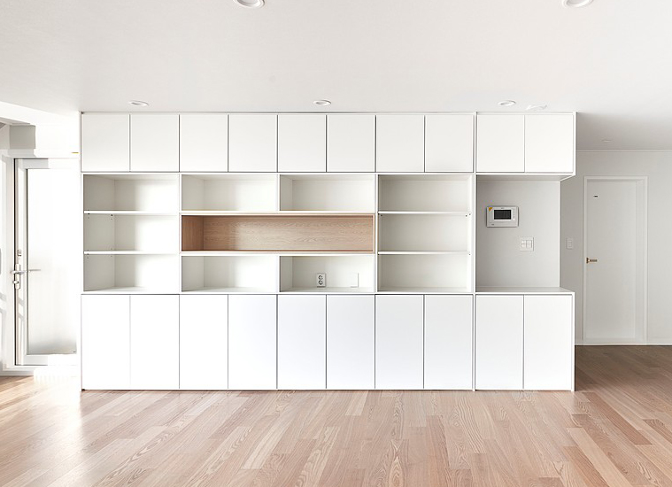
2400
거실 수납장
(가로x높이x깊이=3600x2400x375)
3400
이런 느낌의 천장까지 붙는 거실 수납장이며
제작을 희망하는 디자인 설계는 아래와 같습니다.
디자인 설계
400
400
400
400
400
400
400
600
자재
500
800
색상: 화이트(White)
자재등급: E0등급
가공: 하이그로시 UV코팅
선반 두께 : 23mm
기둥판 두께 : 18mm
뒷판 두께 : MDF 3mm(앞면 일면마감)
300
고정선반라인
400
이동선반라인
400
화살표는
문열림방향
1600
800
A
B
C
D
E
➔A,B,C,D,E 상세기획은 다음 슬라이드 참조
3단서랍

Slide 2
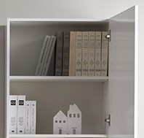
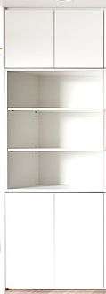
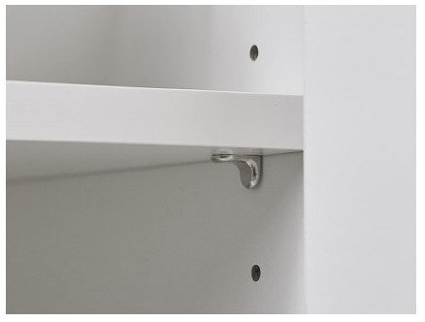
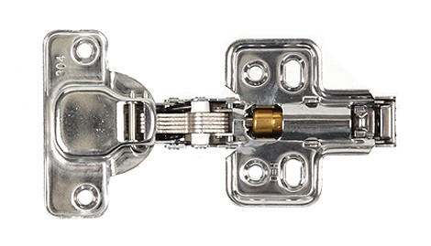
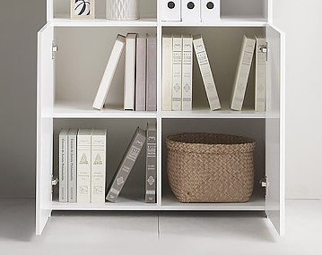
A
250
이동선반
A샘플
250
500
300
고정선반
유압 경첩 사용
400
이동선반
400
400
800
이동선반
이동선반
400

Slide 3
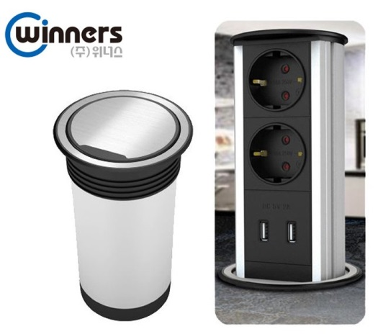
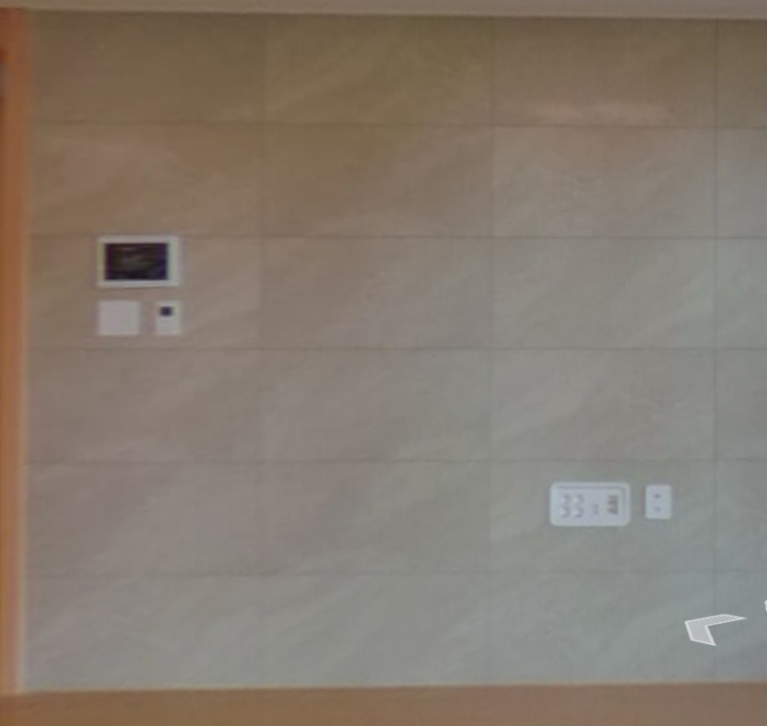
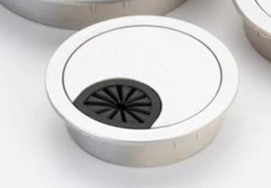
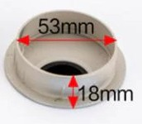
B - A와 동일하나 벽의 콘센트와 포트를 살리기 위해 팝업콘센트 설치 및 케이블코드구멍 필요
B샘플
팝업콘센트(모델명: DMM2-00623) ⬅ 제품은 제가 제공해 드리겠습니다.
500
케이블코드 구멍과 덮개(작은 사이즈로 설치)
300
A위치
B위치
400
400
800
B위치 벽쪽에
콘센트 및 기타포트가 위치하고 있습니다.
이를 팝업콘센트와 케이블코드 구멍으로 살리려고 합니다.
B 하단부 뒷판에 콘센트 부분만큼 구멍이 뚤려야 할 것 같습니다.

Slide 4
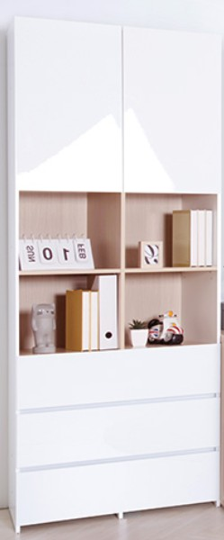
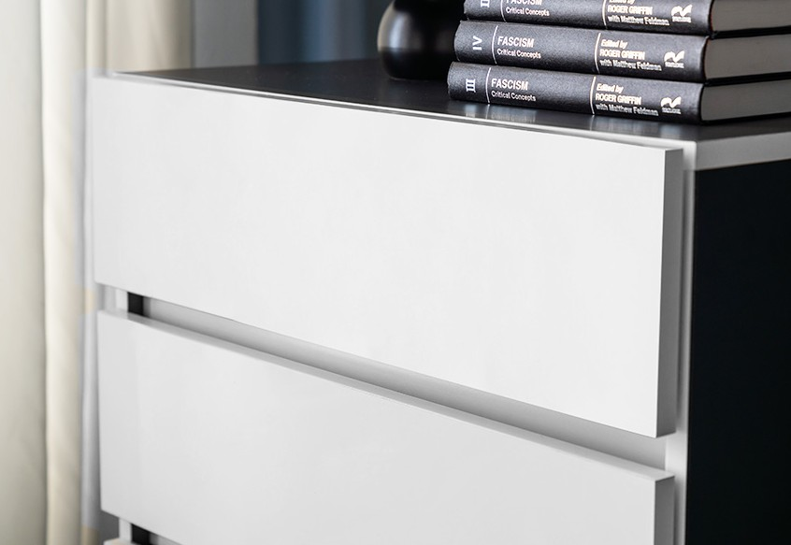
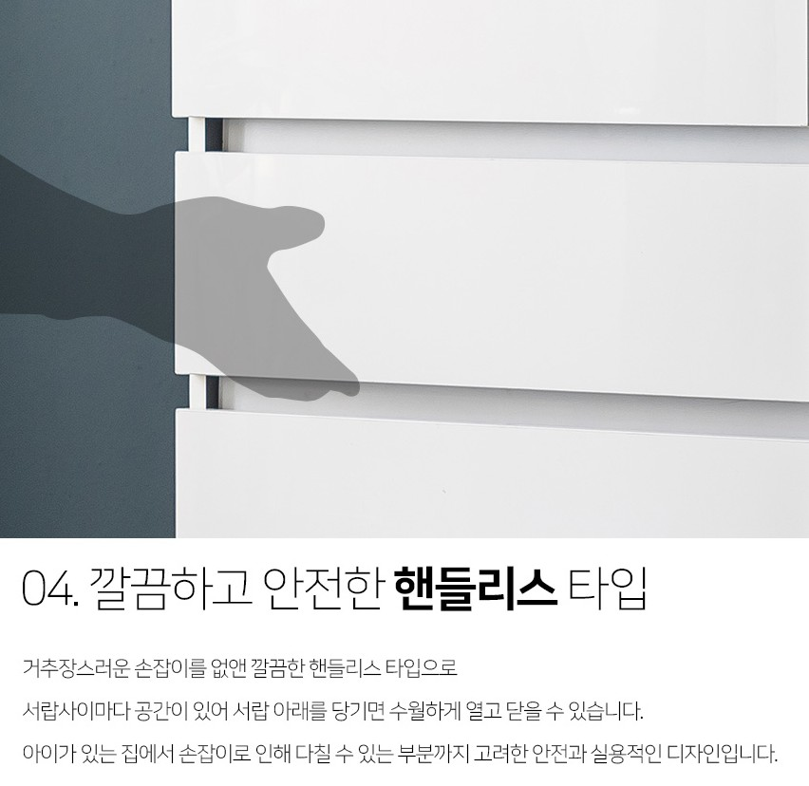
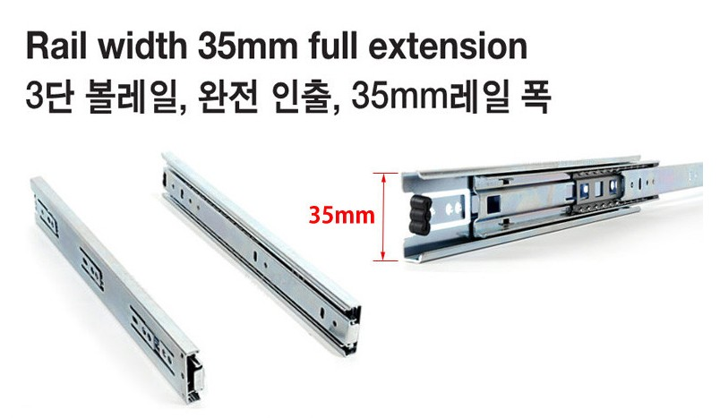
C – 상단부와 중간부는 A,B와 동일하나 하단부만 3단 서랍장입니다. 서랍장만 봐주세요.
서랍장 필요요건: 매립형손잡이, 3단 볼레일
서랍장 샘플

Slide 5
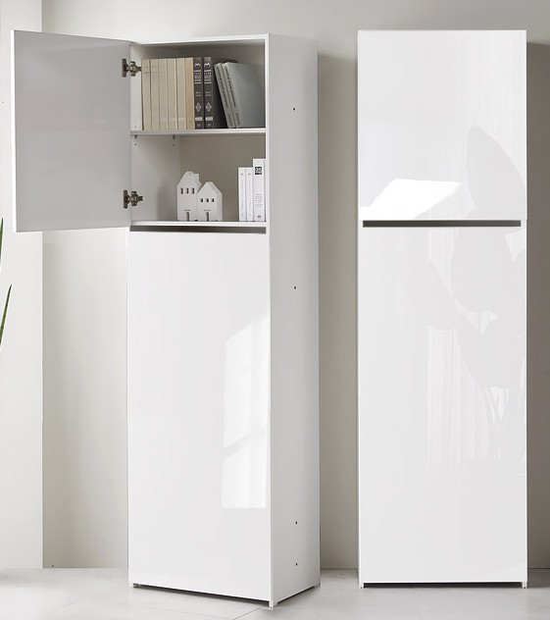
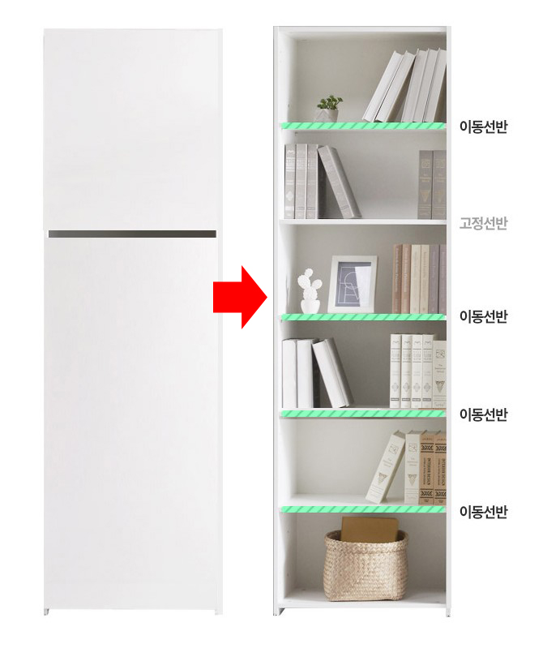
D,E - 너비만 400, 600으로 다르며 내부 구조는 동일
D,E샘플
400
800
400
400
400
1600
400
유압 경첩 사용
400

